Slide 1
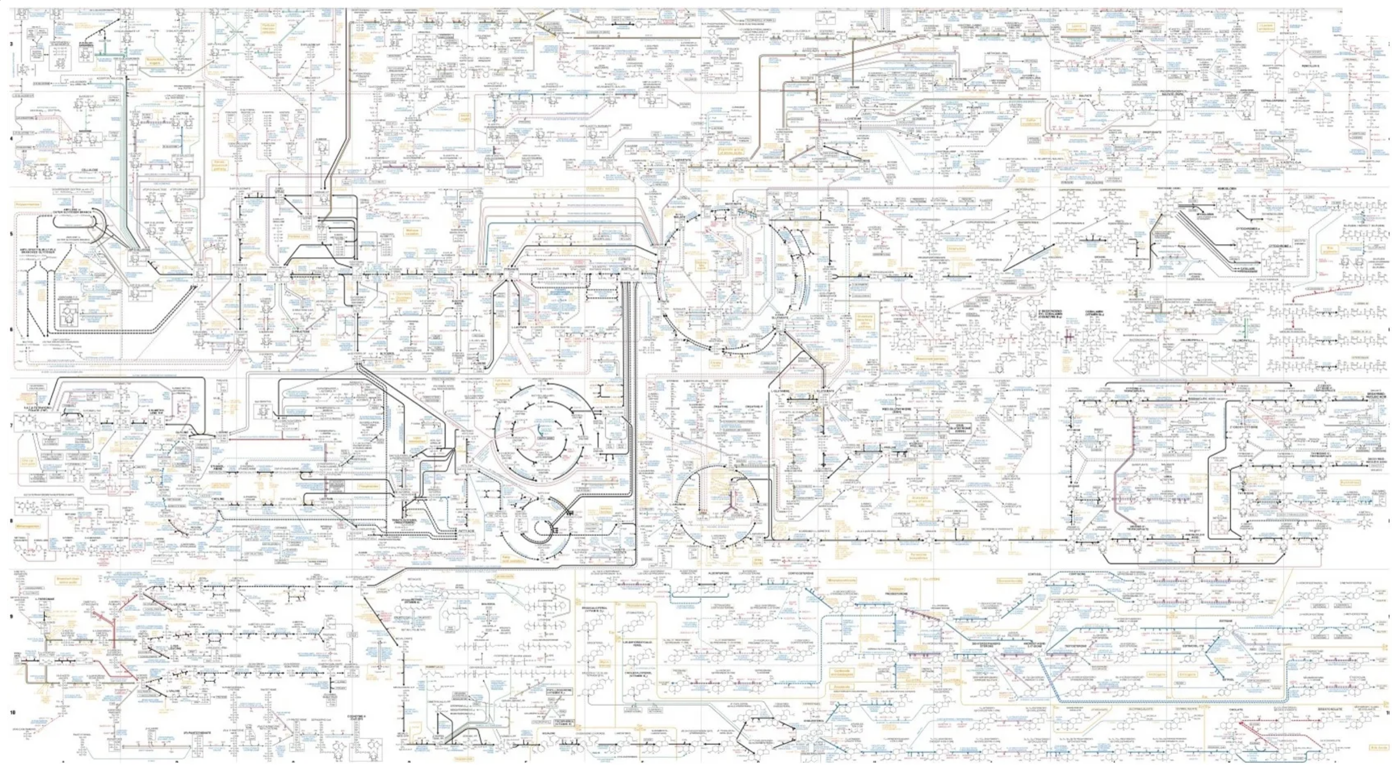
Notes:
DURÉE INDICATIVE : 30 s
Carte originale conservée à la demande de l’intervenant. La phrase apparaît au clic. Sourire et dire : « Nous n’allons pas apprendre tous ces noms. Mais cette carte montre quelque chose de fascinant : votre corps travaille en permanence pour vous. »
TRANSITION ORALE
Nous allons suivre un fil très simple dans cette carte : l’énergie.

Slide 2

SMALA / DR NABILE BENTALEB
Le plan de notre masterclass
01 Découvrir l’intelligence artificielle
02 Comprendre notre métabolisme
03 Explorer les travaux que je mène
04 Imaginer une prévention personnalisée
05 Construire cette ambition avec l’Algérie
02 / 43
Notes:
DURÉE INDICATIVE : 1 min
Le fil de cette rencontre : découvrir comment l’IA pourrait nous aider à mieux comprendre notre corps et à agir plus tôt. Les travaux que je mène sur la prédiction métabolique seront au cœur de la présentation. Prévoir environ 45 à 50 minutes puis les échanges.
TRANSITION ORALE
Pour commencer, l’IA peut se comprendre avec une idée très simple.

Slide 3

01 / DÉCOUVRIR L’INTELLIGENCE ARTIFICIELLE
L’IA, tout simplement
Un programme qui apprend à partir d’exemples.
Il repère des régularités pour reconnaître une image, faire une estimation ou produire un texte.
03 / 43
Notes:
DURÉE INDICATIVE : 1 à 2 min
Cette définition pédagogique décrit l’apprentissage automatique, très présent dans les IA actuelles. Le terme IA couvre aussi d’autres méthodes. Ne pas développer cette classification avec un public débutant.
TRANSITION ORALE
Prenons une image très simple : apprendre à reconnaître un chat.
SOURCES
IBM. Machine learning, principes et exemples.

Slide 4
01 / DÉCOUVRIR L’INTELLIGENCE ARTIFICIELLE
Comment apprend-on à reconnaître un chat ?
1
Des exemples
On montre des chats de formes et de couleurs différentes.
2
Des points communs
Le programme repère ce que ces images ont en commun.
3
Une nouvelle image
Il utilise ce qu’il a appris pour reconnaître un autre chat.
04 / 43
Notes:
DURÉE INDICATIVE : 1 min
L’enfant qui découvre les chats aide à imaginer le rôle des exemples. La comparaison ne signifie pas que la machine et l’enfant apprennent exactement de la même manière. Rester sur l’idée de régularités.
TRANSITION ORALE
Ce principe vous rend déjà service tous les jours.
SOURCES
IBM. Machine learning, principes et exemples.

Slide 5
01 / DÉCOUVRIR L’INTELLIGENCE ARTIFICIELLE
L’IA fait déjà partie de votre journée
Votre téléphone Reconnaître votre visage.
Votre trajet Estimer le temps d’arrivée.
Votre boîte mail Trier les messages indésirables.
Vos loisirs Proposer un film ou une musique.
05 / 43
Notes:
DURÉE INDICATIVE : 1 min
Demander au public quel exemple il utilise le plus. Ces fonctions peuvent faire appel à l’IA. Montrer que le sujet leur est déjà familier, même si les mécanismes restaient invisibles.
TRANSITION ORALE
Aujourd’hui, nous pouvons aussi dialoguer avec certains de ces outils.
SOURCES
IBM. Machine learning, principes et exemples.

Slide 6
01 / DÉCOUVRIR L’INTELLIGENCE ARTIFICIELLE
Un assistant pour apprendre
ChatGPT, Claude et d’autres assistants peuvent expliquer, résumer et reformuler.
Une idée devient plus accessible quand on peut demander :
« Explique-moi autrement, avec un exemple. »
06 / 43
Notes:
DURÉE INDICATIVE : 1 à 2 min
Montrer l’intérêt éducatif de la conversation. Le public peut demander un niveau débutant, une comparaison, un résumé ou une traduction. L’exactitude des faits importants se prépare dans le travail de l’intervenant, sans faire une séquence de mise en garde.
TRANSITION ORALE
Essayons avec le mot qui sera au centre de notre rencontre : métabolisme.

Slide 7
UNE DÉMONSTRATION EN DIRECT
Essayons ensemble
« Explique le métabolisme en trois phrases, comme à quelqu’un qui découvre le sujet. »
Puis : « Donne-moi un exemple avec un repas et une promenade. »
07 / 43
Notes:
DURÉE INDICATIVE : 1 à 2 min
Démonstration de trois minutes avec un assistant disponible. Aucune donnée personnelle. Si la connexion manque, annoncer un exemple préparé : « Le métabolisme regroupe les transformations qui font fonctionner le corps. Il gère notamment l’énergie apportée par les aliments. Pendant une promenade, les muscles utilisent davantage d’énergie. » Ajuster oralement toute formulation imprécise.
La deuxième question apparaît au clic.
TRANSITION ORALE
Expliquer est déjà utile. Mon sujet de recherche va plus loin : anticiper les réponses du corps.

Slide 8
UN REGARD SIMPLE SUR L’IA
Une courte vidéo pour ouvrir la discussion
ChatGPT expliqué en 5 minutes
Une capsule pédagogique d’Inria Flowers destinée au grand public.
Ouvrir la vidéo : developmentalsystems.org/chatgpt_5_minutes/fr/
Durée conseillée : un seul épisode, puis retour à la question du métabolisme.
08 / 43
Notes:
DURÉE INDICATIVE : 5 min
Lancer éventuellement l’épisode d’introduction de la série Inria Flowers. La page présente des vidéos courtes destinées aux non spécialistes. Prévoir 5 minutes maximum et reprendre immédiatement avec : « Ce que nous venons de voir peut-il nous aider à comprendre notre corps ? »
SOURCES
IBM. Machine learning, principes et exemples.

Slide 9
MES TRAVAUX ACTUELS
Prédire les réponses du métabolisme
Grâce à l’intelligence artificielle et à la modélisation physiologique.
Dr Nabile Bentaleb
09 / 43
Notes:
DURÉE INDICATIVE : 1 min
Présenter les travaux en cours, sans leur attribuer une validation clinique acquise. La question : comment construire un modèle qui représente mieux les réponses métaboliques d’une personne au fil du temps ?
TRANSITION ORALE
Pourquoi vouloir anticiper ? Pour créer davantage de possibilités d’agir.
SOURCES
Parcours et projets communiqués par Nabile Bentaleb, septembre 2026. Statuts distingués : collaboration, travaux en cours, projet en préparation.
Documents de travail fournis par l’intervenant.

Slide 10
NOTRE AMBITION
L’ambition qui guide mes travaux
Aider des millions de personnes à préserver leur santé métabolique.
Contribuer à prévenir le diabète de type 2 et l’obésité, et aider chacun à rester physiquement actif.
10 / 43
Notes:
DURÉE INDICATIVE : 1 à 2 min
Il s’agit d’une ambition de santé publique à long terme, pas d’un nombre de personnes déjà aidées ni d’un effet démontré. Énoncer avec conviction l’objectif de recherche. Les formulations contribuer et aider décrivent cette finalité sans garantir d’éviter toutes les maladies.
TRANSITION ORALE
Pour comprendre cette ambition, entrons quelques minutes dans le fonctionnement du corps.
SOURCES
Parcours et projets communiqués par Nabile Bentaleb, septembre 2026. Statuts distingués : collaboration, travaux en cours, projet en préparation.
Documents de travail fournis par l’intervenant.

Slide 11

02 / COMPRENDRE NOTRE MÉTABOLISME
Votre corps transforme l’énergie
Le métabolisme rassemble les transformations qui permettent au corps de fonctionner.
Manger, marcher, récupérer : à chaque moment, les besoins évoluent.
11 / 43
Notes:
DURÉE INDICATIVE : 1 à 2 min
La gestion de l’énergie est une porte d’entrée pour comprendre le métabolisme. Celui-ci comprend aussi la fabrication et la dégradation de molécules, la réparation et de nombreuses régulations.
TRANSITION ORALE
Prenons une situation que tout le monde connaît : le repas.

Slide 12
02 / COMPRENDRE NOTRE MÉTABOLISME
Après un repas, le corps s’organise
1
Absorber
L’intestin fait passer les nutriments vers l’organisme.
2
Utiliser
Les organes utilisent ces ressources pour fonctionner.
3
Garder pour plus tard
Le foie et d’autres tissus participent au stockage.
12 / 43
Notes:
DURÉE INDICATIVE : 1 min
Un repas apporte des glucides, des lipides, des protéines et d’autres nutriments. Pour la suite, suivre le glucose, un sucre que le corps peut utiliser comme carburant.
TRANSITION ORALE
Pour coordonner tout cela, le corps échange des messages.
SOURCES
NIDDK. Insulin Resistance & Prediabetes.

Slide 13
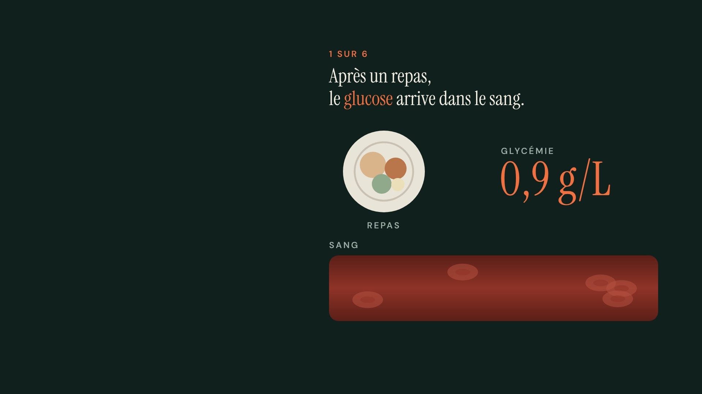
02 / COMPRENDRE NOTRE MÉTABOLISME
L’insuline est un de ces messages
Cette hormone aide le corps à utiliser et à stocker le glucose.
La glycémie correspond au glucose dans le sang. Elle évolue naturellement au cours de la journée.
13 / 43
Notes:
DURÉE INDICATIVE : 2 min
L’insuline vient du pancréas. Elle favorise notamment l’entrée du glucose dans certains tissus et régule sa production par le foie. Les mouvements physiologiques de glycémie font partie de la vie normale.
ANIMATION EN SCHÉMAS (54 secondes, muette)
Elle démarre au clic sur l’image, pour choisir le moment. Elle reprend ensuite en boucle. Un nouveau clic la met en pause.
1. Après un repas, le glucose arrive dans le sang : la glycémie monte de 0,9 à environ 1,4 g/L.
2. Le pancréas détecte la hausse et libère l’insuline.
3. L’insuline se fixe sur son récepteur, à la surface de la cellule.
4. Les portes GLUT4 s’ouvrent, le glucose entre dans la cellule musculaire.
5. Dans le foie, le sucre est mis en réserve (glycogène) et le foie arrête d’en fabriquer.
6. La glycémie redescend, l’insuline aussi. Résumé : l’hormone de la mise en réserve.
Les valeurs sont des ordres de grandeur chez une personne en bonne santé.
TRANSITION ORALE
Regardons maintenant cette porte d’entrée de beaucoup plus près, à l’échelle des molécules.
SOURCES
NIDDK. Insulin Resistance & Prediabetes.

Slide 14
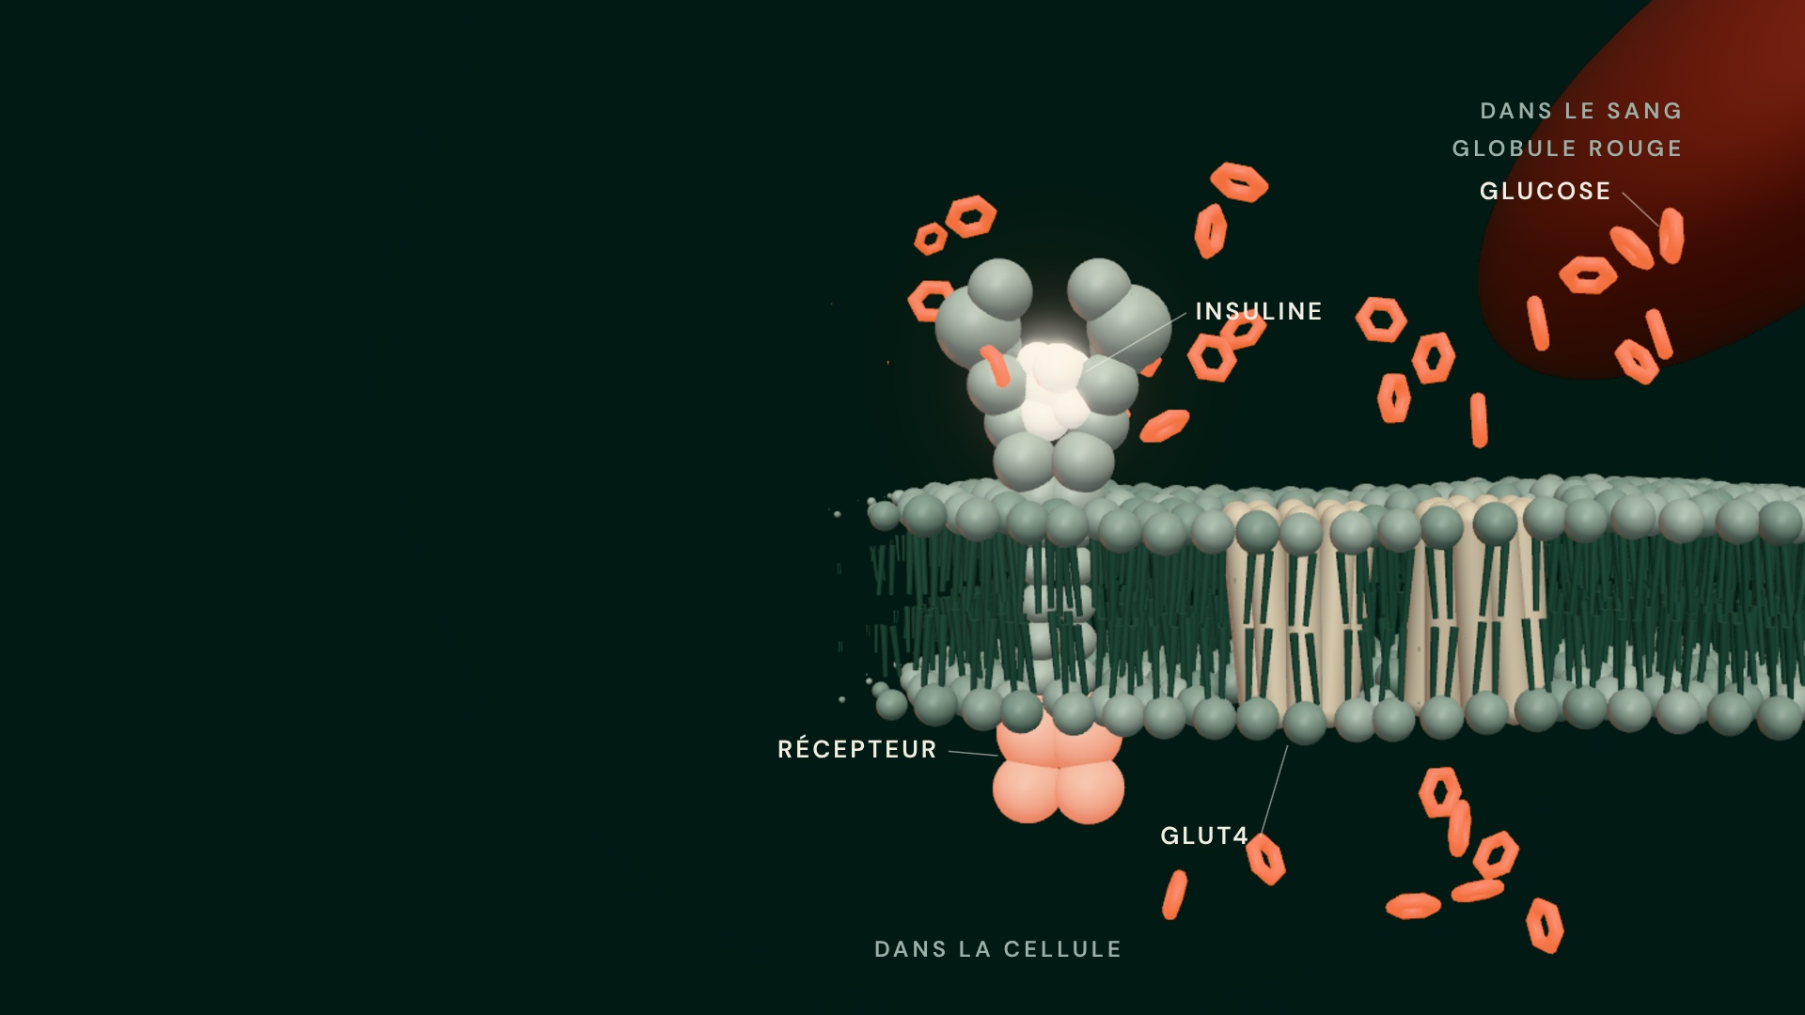
02 / COMPRENDRE NOTRE MÉTABOLISME
Zoom sur la porte d’entrée du glucose
Le message arrive, la cellule ouvre le passage.
À l’échelle des molécules, l’insuline se fixe sur son récepteur et les transporteurs GLUT4 rejoignent la membrane.
14 / 43
Notes:
DURÉE INDICATIVE : 1 min
Même histoire que la slide précédente, vue de très près. On zoome sur l’étape 3 et 4 du schéma : la surface d’une cellule musculaire.
ANIMATION 3D (boucle muette de 26 secondes, démarre avec la slide)
En haut, le sang. En bas, l’intérieur de la cellule. Entre les deux, la membrane.
1. Les anneaux orange sont le glucose, emporté par le courant sanguin.
2. L’insuline arrive et se fixe sur son récepteur, comme un message remis à son destinataire.
3. Le récepteur transmet un signal à l’intérieur de la cellule.
4. Les transporteurs GLUT4 montent s’insérer dans la membrane.
5. Le glucose traverse et entre dans la cellule.
La grande forme rouge sombre en arrière-plan évoque un globule rouge qui passe. En réalité il serait des milliers de fois plus gros que ces molécules.
Représentation schématique : formes et proportions simplifiées.
TRANSITION ORALE
Le corps ne répond pas de manière identique à tous les moments.
SOURCES
NIDDK. Insulin Resistance & Prediabetes.

Slide 15
02 / COMPRENDRE NOTRE MÉTABOLISME
Votre métabolisme s’adapte
Pendant l’effort
Les muscles ont besoin de davantage d’énergie pour vous faire bouger.
Pendant le repos
Le corps poursuit ses fonctions vitales et sa récupération.
Adapter l’utilisation des carburants : c’est la flexibilité métabolique.
15 / 43
Notes:
DURÉE INDICATIVE : 1 min
La flexibilité métabolique est la capacité à ajuster l’utilisation des carburants selon les besoins et leur disponibilité. L’exemple repos/effort rend l’idée concrète.
TRANSITION ORALE
Cette adaptation dépend aussi de l’histoire et du quotidien de chaque personne.
SOURCES
Goodpaster & Sparks. Metabolic Flexibility in Health and Disease. Cell Metabolism, 2017.
Kanaley et al. Exercise/Physical Activity in Individuals with Type 2 Diabetes. Consensus ACSM, 2022.

Slide 16
02 / COMPRENDRE NOTRE MÉTABOLISME
Le même repas, des réponses différentes
Nos corps ont des histoires différentes.
Le sommeil, l’activité physique, les habitudes et l’état de santé influencent les réponses métaboliques.
16 / 43
Notes:
DURÉE INDICATIVE : 1 à 2 min
Une réponse dépend du contexte, pas seulement de la composition du repas. Éviter de prétendre qu’un seul indicateur résume toute la flexibilité métabolique. Le message utile est l’intérêt de connaître la personne et son évolution.
TRANSITION ORALE
Parfois, le corps doit fournir davantage d’effort pour maintenir son équilibre.
SOURCES
Goodpaster & Sparks. Metabolic Flexibility in Health and Disease. Cell Metabolism, 2017.

Slide 17
02 / COMPRENDRE NOTRE MÉTABOLISME
Quand le corps répond moins à l’insuline
On parle d’insulinorésistance.
Le pancréas peut produire davantage d’insuline pour maintenir la glycémie. Cette compensation peut durer un certain temps.
17 / 43
Notes:
DURÉE INDICATIVE : 1 à 2 min
Définition simple. Chez certaines personnes, les tissus répondent moins bien au signal insulinique. La compensation peut masquer cette évolution sur une glycémie isolée. Le mécanisme ne permet pas de diagnostiquer une personne à partir de cette seule explication.
TRANSITION ORALE
Cette période ouvre une question importante : comment repérer plus tôt les personnes qui pourraient bénéficier d’un accompagnement ?
SOURCES
NIDDK. Insulin Resistance & Prediabetes.
Tabák et al. Trajectories of glycaemia, insulin sensitivity, and insulin secretion before diagnosis of type 2 diabetes. Lancet, 2009.

Slide 18
02 / COMPRENDRE NOTRE MÉTABOLISME
Une possibilité d’agir plus tôt
Le diabète de type 2 peut se préparer bien avant son diagnostic.
Mieux connaître le risque permet de proposer un bilan et un accompagnement au bon moment.
18 / 43
Notes:
DURÉE INDICATIVE : 1 à 2 min
L’évolution vers le diabète est variable. Évoquer le prédiabète en une phrase : le glucose peut être au-dessus de la normale avant d’atteindre les critères de diabète. Une action précoce peut réduire le risque ou retarder l’apparition du type 2.
TRANSITION ORALE
Le poids et l’obésité font aussi partie de cette réflexion sur la prévention.
SOURCES
NIDDK. Insulin Resistance & Prediabetes.
Tabák et al. Trajectories of glycaemia, insulin sensitivity, and insulin secretion before diagnosis of type 2 diabetes. Lancet, 2009.
Diabetes Prevention Program Research Group. NEJM, 2002. Synthèse NIDDK.

Slide 19
02 / COMPRENDRE NOTRE MÉTABOLISME
Pour l’obésité, comprendre la personne
La biologie, les conditions de vie et l’histoire individuelle comptent.
Mieux comprendre ces différences peut aider à construire un accompagnement plus adapté.
19 / 43
Notes:
DURÉE INDICATIVE : 1 à 2 min
L’obésité est une maladie chronique multifactorielle. L’ambition est de dépasser les réponses uniformes. Le poids n’est pas l’unique indicateur de santé métabolique. Les soins peuvent inclure plusieurs types de prises en charge, pas uniquement les habitudes de vie.
TRANSITION ORALE
La transition ménopausique en donne un exemple particulièrement important.
SOURCES
OMS. Obesity and overweight, 8 décembre 2025.

Slide 20
UNE TRANSITION À MIEUX ACCOMPAGNER
Périménopause et ménopause
Périménopause
Les hormones fluctuent. Les cycles peuvent changer et des symptômes apparaître.
Ménopause
Les règles s’arrêtent durablement. Les œstrogènes restent à un niveau plus bas.
20 / 43
Notes:
DURÉE INDICATIVE : 1 min
La périménopause est la période de transition autour des dernières règles. La ménopause naturelle se constate après douze mois sans règles, en dehors d’une autre cause. Elle marque une étape normale de la vie. Les expériences varient. L’objectif de cette séquence est de montrer l’intérêt d’un accompagnement adapté.
TRANSITION ORALE
Ces changements hormonaux peuvent aussi modifier la façon dont le corps répartit et utilise ses ressources.
SOURCES
Diabetes UK. Menopause and diabetes.

Slide 21
UNE TRANSITION À MIEUX ACCOMPAGNER
Le métabolisme peut évoluer
La baisse des œstrogènes peut favoriser la graisse abdominale et une moindre sensibilité à l’insuline.
Avec l’âge et les habitudes de vie, ces changements peuvent augmenter le risque de prédiabète et de diabète.
The Menopause Society, 2025. Diabetes UK. Étude SWAN, JCI Insight, 2019.
21 / 43
Notes:
DURÉE INDICATIVE : 1 à 2 min
L’étude SWAN distingue changements de composition corporelle et chiffre du poids : la masse grasse augmente et la masse maigre diminue autour de la transition, sans accélération correspondante de la prise de poids dans cette cohorte. Le vieillissement et le contexte de vie contribuent aussi au risque. La ménopause ne provoque pas automatiquement un prédiabète.
TRANSITION ORALE
Cette période donne tout son sens à une question : comment mieux anticiper les besoins de chaque femme ?
SOURCES
The Menopause Society. Midlife Weight Gain, 2025.
Diabetes UK. Menopause and diabetes.
Greendale et al. Changes in body composition and weight during the menopause transition. JCI Insight, 2019.

Slide 22
PRÉDICTION MÉTABOLIQUE / RECHERCHE EN COURS
Un axe de mes recherches actuelles
Anticiper les évolutions métaboliques pour mieux accompagner cette transition.
Étudier comment relier les mesures, les symptômes et les habitudes afin d’aider à choisir les actions et les moments les plus adaptés.
22 / 43
Notes:
DURÉE INDICATIVE : 1 à 2 min
L’intervenant souhaite mettre en avant cet axe de ses recherches. Présenter une finalité de développement, pas une capacité clinique acquise. La modélisation personnalisée peut être étudiée pour repérer des changements et comparer des scénarios. L’évaluation doit établir si elle améliore réellement les décisions et la santé des femmes.
TRANSITION ORALE
La finalité est très concrète : se sentir mieux et préserver sa santé pendant cette nouvelle étape.
SOURCES
Parcours et projets communiqués par Nabile Bentaleb, septembre 2026. Statuts distingués : collaboration, travaux en cours, projet en préparation.
Documents de travail fournis par l’intervenant.

Slide 23
UNE TRANSITION À MIEUX ACCOMPAGNER
Bien vivre cette transition
Préserver le muscle
Une activité régulière et du renforcement adaptés à ses capacités.
Adapter les habitudes
Une alimentation et un rythme de vie compatibles avec ses besoins.
Retrouver du confort
Prendre en compte le sommeil, les symptômes et le suivi de santé.
L’objectif : limiter la prise de poids et réduire le risque de diabète.
23 / 43
Notes:
DURÉE INDICATIVE : 1 à 2 min
Ces repères sont généraux. Le soutien clinique et la prise en charge des symptômes comptent aussi. Le traitement hormonal ne se présente pas comme un traitement amaigrissant ou une garantie de prévention du diabète. L’IA prédictive vise à mieux personnaliser l’accompagnement, sans promettre une absence certaine de prise de poids ou de diabète.
TRANSITION ORALE
Cette transition illustre le principe qui guide l’ensemble de mes travaux : comprendre la personne dans son contexte.
SOURCES
The Menopause Society. Midlife Weight Gain, 2025.

Slide 24

03 / MES TRAVAUX ACTUELS
La question au cœur de mes recherches
« Comment votre métabolisme pourrait-il réagir dans votre vie quotidienne ? »
Une personne, son contexte, son évolution.
24 / 43
Notes:
DURÉE INDICATIVE : 1 min
Travaux en cours sur la modélisation individualisée du métabolisme. Expliquer que l’objectif est de passer d’un profil moyen à une représentation ajustée à la personne. Ne pas annoncer de performance non présentée et validée.
Le tracé à droite est une illustration de principe (une réponse observée, puis plusieurs réponses possibles), pas une donnée réelle.
TRANSITION ORALE
Pour répondre, il faut d’abord relier plusieurs types d’informations.
SOURCES
Parcours et projets communiqués par Nabile Bentaleb, septembre 2026. Statuts distingués : collaboration, travaux en cours, projet en préparation.
Documents de travail fournis par l’intervenant.

Slide 25
03 / MES TRAVAUX ACTUELS
Relier les informations d’une personne
Son corps
Des mesures et des informations physiologiques.
Son quotidien
Les repas, l’activité et les moments de récupération.
Son évolution
La façon dont les réponses changent au fil du temps.
25 / 43
Notes:
DURÉE INDICATIVE : 1 min
Présenter les catégories de données étudiées, pas une liste de capacités déjà disponibles dans un produit. Les sources et mesures effectivement utilisées dépendent du protocole. La personnalisation se construit progressivement.
TRANSITION ORALE
La modélisation aide ensuite à donner une cohérence à ces informations.
SOURCES
Parcours et projets communiqués par Nabile Bentaleb, septembre 2026. Statuts distingués : collaboration, travaux en cours, projet en préparation.
Documents de travail fournis par l’intervenant.

Slide 26
RECHERCHE EN COURS
Construire un modèle de la personne
Une représentation simplifiée de son fonctionnement métabolique.
L’IA et les connaissances sur le corps peuvent se compléter pour estimer ses réponses.
26 / 43
Notes:
DURÉE INDICATIVE : 1 à 2 min
Travaux en cours. Les connaissances physiologiques structurent les relations étudiées et les méthodes de calcul peuvent aider à adapter des paramètres à la personne. Ne pas attribuer au modèle une compréhension exhaustive du corps.
TRANSITION ORALE
Ce modèle permet d’explorer une question très concrète : et si l’on changeait quelque chose ?
SOURCES
Parcours et projets communiqués par Nabile Bentaleb, septembre 2026. Statuts distingués : collaboration, travaux en cours, projet en préparation.
Documents de travail fournis par l’intervenant.

Slide 27
DES SCÉNARIOS À ÉTUDIER
Explorer plusieurs possibilités
Que pourrait changer un repas différent, une promenade ou un autre horaire ?
Le modèle sert à simuler des réponses possibles pour mieux orienter les questions et les études.
27 / 43
Notes:
DURÉE INDICATIVE : 1 à 2 min
Exemples de questions de recherche. La simulation ne démontre pas à elle seule l’effet d’une intervention. Les scénarios demandent une comparaison avec des observations réelles. Garder le discours oral centré sur les possibilités de recherche.
TRANSITION ORALE
Un modèle devient plus utile lorsque ses estimations se confrontent aux mesures.
SOURCES
Parcours et projets communiqués par Nabile Bentaleb, septembre 2026. Statuts distingués : collaboration, travaux en cours, projet en préparation.
Documents de travail fournis par l’intervenant.

Slide 28
03 / MES TRAVAUX ACTUELS
La recherche ouvre déjà des pistes
Une étude a mieux repéré l’insulinorésistance en associant des données du poignet à un bilan et au profil des participants.
Ces travaux montrent l’intérêt de relier plusieurs sources d’information.
Recherche publiée : WEAR-ME, Nature, 2026.
29 / 43
Notes:
DURÉE INDICATIVE : 1 à 2 min
Étude externe WEAR-ME, Nature 2026, distincte des travaux de Nabile Bentaleb. Cohorte 1 165, validation externe 72. Estimation d’un indicateur d’insulinorésistance fondé sur HOMA-IR, pas prédiction d’une date de diabète. Ne pas présenter ces résultats comme une validation du modèle personnel.
TRANSITION ORALE
Le sens de ces recherches, c’est d’ouvrir davantage de possibilités de prévention.
SOURCES
Metwally et al. Insulin resistance prediction from wearables and routine blood biomarkers. Nature, 2026.

Slide 29
04 / L’OBJECTIF POURSUIVI
Notre horizon : une prévention personnalisée
1
Repérer plus tôt
Identifier des situations qui méritent un accompagnement.
2
Comprendre mieux
Relier les réponses du corps au contexte de la personne.
3
Accompagner
Aider à construire des actions adaptées et durables.
30 / 43
Notes:
DURÉE INDICATIVE : 1 min
Cette slide présente l’horizon des travaux et non une efficacité clinique déjà établie. L’ambition : une continuité entre compréhension, repérage et accompagnement.
TRANSITION ORALE
Prenons un exemple de ce que cette ambition pourrait signifier dans une vie ordinaire.
SOURCES
Parcours et projets communiqués par Nabile Bentaleb, septembre 2026. Statuts distingués : collaboration, travaux en cours, projet en préparation.
Documents de travail fournis par l’intervenant.

Slide 30
UNE SITUATION IMAGINÉE
Imaginez un accompagnement qui vous connaît
Samir veut rester actif et prendre soin de sa santé métabolique.
L’objectif serait de l’aider à comprendre ses habitudes et à choisir des changements réalisables.
31 / 43
Notes:
DURÉE INDICATIVE : 1 à 2 min
Samir est un personnage fictif. Aucun diagnostic, aucune amélioration ni performance chiffrée ne lui sont attribués. C’est une illustration de l’expérience recherchée, pas le témoignage d’un utilisateur.
TRANSITION ORALE
Ces changements prennent tout leur sens lorsqu’ils deviennent possibles dans la durée.

Slide 31
04 / L’OBJECTIF POURSUIVI
L’activité physique fait partie de la solution.
Ce n’est pas une option, c’est une obligation
Aujourd’hui
Les muscles utilisent du glucose pour vous faire bouger.
Dans la durée
Une activité régulière peut améliorer la sensibilité à l’insuline.
32 / 43
Notes:
DURÉE INDICATIVE : 1 min
Message fondé sur le consensus ACSM. L’activité physique a une place dans la prévention et la prise en charge du type 2. Choisir une activité adaptée aux capacités et à l’état de santé. La marche est un exemple accessible pour beaucoup de personnes, sans prescription universelle.
TRANSITION ORALE
L’enjeu de nos outils est aussi d’aider les personnes à trouver ce qui leur convient et à continuer.
SOURCES
Kanaley et al. Exercise/Physical Activity in Individuals with Type 2 Diabetes. Consensus ACSM, 2022.

Slide 32
04 / L’OBJECTIF POURSUIVI
Un quotidien plus favorable à la santé
Des habitudes compatibles avec la vie réelle de chacun.
Une alimentation adaptée, une activité accessible et une place pour le sommeil et la récupération.
33 / 43
Notes:
DURÉE INDICATIVE : 1 à 2 min
Ces leviers s’inscrivent dans un accompagnement individualisé. L’accès aux ressources, le budget, la culture et les contraintes professionnelles comptent. Pour l’obésité, des traitements supplémentaires peuvent être nécessaires. Ne pas présenter l’IA comme un traitement autonome.
TRANSITION ORALE
L’accompagnement a déjà montré qu’il pouvait changer le risque de diabète.
SOURCES
Diabetes Prevention Program Research Group. NEJM, 2002. Synthèse NIDDK.
OMS. Obesity and overweight, 8 décembre 2025.

Slide 33

04 / L’OBJECTIF POURSUIVI
La prévention peut changer la trajectoire
92%
de risque de diabète de type 2 en moins dans le groupe accompagné.
Adultes à haut risque. Programme intensif sur les habitudes de vie.
DPP, NEJM 2002 / NIDDK. Réduction relative vs placebo, environ 3 ans.
34 / 43
Notes:
DURÉE INDICATIVE : 1 min
Essai DPP, programme intensif avec accompagnement. Le chiffre est une réduction relative, pas absolue, sur environ 2,8 ans. Il ne s’agit pas d’une intervention par IA. Dire explicitement à l’oral : « Ce résultat vient d’un programme de prévention. Mon ambition est d’étudier comment l’IA pourrait contribuer à mieux personnaliser ce type d’accompagnement. »
La grille de 100 points à droite illustre la réduction relative : 58 points sur 100 s’effacent.
TRANSITION ORALE
Comment rendre ces possibilités utiles à davantage de personnes, notamment en Algérie ?
SOURCES
Diabetes Prevention Program Research Group. NEJM, 2002. Synthèse NIDDK.

Slide 34

05 / CONSTRUIRE CETTE AMBITION
Un enjeu concret pour l’Algérie
5 millions
d’adultes vivent avec un diabète.
La prévention représente une possibilité d’action majeure.
IDF Diabetes Atlas 2025. Estimations 2024, adultes de 20 à 79 ans, tous types de diabète.
35 / 43
Notes:
DURÉE INDICATIVE : 1 min
Estimation IDF 4 761 800 adultes de 20 à 79 ans. Parler d’un enjeu de santé publique avec espoir et responsabilité. L’IA est un champ de recherche parmi les moyens d’améliorer les parcours de prévention.
TRANSITION ORALE
L’Algérie développe aussi les compétences nécessaires pour participer à cette transformation.
SOURCES
IDF Diabetes Atlas, 11e édition, 2025. Estimations 2024, adultes de 20 à 79 ans.

Slide 35
05 / CONSTRUIRE CETTE AMBITION
L’Algérie développe ses talents en IA
La formation
L’ENSIA forme des ingénieurs en intelligence artificielle.
Les projets
L’incubateur V2V accompagne les initiatives étudiantes.
La stratégie
Un projet national a été examiné par le Gouvernement.
ENSIA / V2V. Services du Premier ministre, 25 mai 2026.
36 / 43
Notes:
DURÉE INDICATIVE : 1 min
Faits vérifiés. Présenter la dynamique et l’ambition d’un pôle africain à construire, sans attribuer un classement acquis. La force potentielle vient du lien entre talents, recherche, entreprises et besoins locaux.
TRANSITION ORALE
C’est dans cette dynamique que je souhaite inscrire mes travaux et mes collaborations.
SOURCES
ENSIA. École nationale supérieure d’intelligence artificielle et incubateur V2V.
Services du Premier ministre. Examen du projet de stratégie nationale d’IA, 25 mai 2026.

Slide 36
MES TRAVAUX ET MES COLLABORATIONS
Des compétences réunies autour d’un besoin
Annaba
Des formations pour soignants et ingénieurs.
Alger
Un hackathon de santé métabolique en préparation.
IMT Mines Alès
Une collaboration autour des travaux et de la formation.
37 / 43
Notes:
DURÉE INDICATIVE : 1 min
Éléments fournis par l’intervenant. Conserver les statuts des projets. Relier ces activités à l’objectif : rapprocher les compétences nécessaires à la recherche et à la création de solutions utiles.
TRANSITION ORALE
L’enjeu dépasse une technologie : il concerne les années de vie en bonne santé que nous voulons aider à préserver.
SOURCES
Parcours et projets communiqués par Nabile Bentaleb, septembre 2026. Statuts distingués : collaboration, travaux en cours, projet en préparation.
Documents de travail fournis par l’intervenant.

Slide 37
Aider davantage de personnes à rester en bonne santé et en mouvement
C’est l’ambition de mes travaux sur la prédiction du métabolisme grâce à l’IA.
38 / 43
Notes:
DURÉE INDICATIVE : 1 min
Conclusion positive centrée sur la finalité humaine. Le mot ambition est essentiel : ne pas présenter la prévention à grande échelle comme un résultat déjà obtenu. Rappeler : comprendre le corps, explorer les réponses, personnaliser l’accompagnement.
TRANSITION ORALE
Qu’aimeriez-vous que cette recherche permette demain ?
SOURCES
Parcours et projets communiqués par Nabile Bentaleb, septembre 2026. Statuts distingués : collaboration, travaux en cours, projet en préparation.
Documents de travail fournis par l’intervenant.

Slide 38
QUESTIONS ET ÉCHANGES
Vos questions, vos idées
Votre corps, vos habitudes et les possibilités de l’IA.
Dr Nabile Bentaleb · nabilebentaleb.com
39 / 43
Notes:
DURÉE INDICATIVE : 10 min
Inviter les questions générales et les attentes. Pour des questions médicales personnelles, privilégier un cadre confidentiel et approprié.
TRANSITION ORALE
Merci pour cet échange.

Slide 39

APRÈS LA MASTERCLASS
Restons en contact
Une question, une idée ou un projet ?
SITE nabilebentaleb.com
LINKEDIN linkedin.com/in/dr-nabile-bentaleb-30a83b3bb
E-MAIL drbentaleb.cvis@gmail.com
TÉLÉPHONE +33 6 68 36 12 00
Scannez pour accéder au site
Dr Nabile Bentaleb · Intelligence artificielle
43 / 43
Notes:
DURÉE INDICATIVE : 1 min
Cette slide doit rester affichée après les questions. Les liens du site et de LinkedIn sont cliquables. Le numéro est présenté avec des espaces pour la lisibilité.
SOURCES
Parcours et projets communiqués par Nabile Bentaleb, septembre 2026. Statuts distingués : collaboration, travaux en cours, projet en préparation.
Documents de travail fournis par l’intervenant.

Slide 40
RÉFÉRENCES
Pour approfondir : IA et recherche
IBM. Machine learning, principes et exemples.
Metwally et al. Insulin resistance prediction from wearables and routine blood biomarkers. Nature, 2026.
ENSIA. École nationale supérieure d’intelligence artificielle et incubateur V2V.
Services du Premier ministre. Examen du projet de stratégie nationale d’IA, 25 mai 2026.
40 / 43
Notes:
DURÉE INDICATIVE : Annexe
Sources détaillées. Les travaux de l’intervenant et leur finalité sont présentés comme une recherche en cours. Les études publiées citées ici sont distinctes.
SOURCES
IBM. Machine learning, principes et exemples.
https://www.ibm.com/design/ai/basics/ml/
Metwally et al. Insulin resistance prediction from wearables and routine blood biomarkers. Nature, 2026.
https://doi.org/10.1038/s41586-026-10179-2
ENSIA. École nationale supérieure d’intelligence artificielle et incubateur V2V.
https://v2v.ensia.edu.dz/
Services du Premier ministre. Examen du projet de stratégie nationale d’IA, 25 mai 2026.
https://www.premier-ministre.gov.dz/fr/post/le-premier-ministre-preside-une-reunion-du-gouvernement-180
Références consultées le 1er octobre 2026.

Slide 41
RÉFÉRENCES
Sources : santé et prévention
IDF Diabetes Atlas, 11e édition, 2025. Estimations 2024, adultes de 20 à 79 ans.
NIDDK. Insulin Resistance & Prediabetes.
OMS. Obesity and overweight, 8 décembre 2025.
Kanaley et al. Exercise/Physical Activity in Individuals with Type 2 Diabetes. Consensus ACSM, 2022.
Diabetes Prevention Program Research Group. NEJM, 2002. Synthèse NIDDK.
41 / 43
Notes:
DURÉE INDICATIVE : Annexe
Sources détaillées. Les travaux de l’intervenant et leur finalité sont présentés comme une recherche en cours. Les études publiées citées ici sont distinctes.
SOURCES
IDF Diabetes Atlas, 11e édition, 2025. Estimations 2024, adultes de 20 à 79 ans.
https://diabetesatlas.org/media/uploads/sites/3/2025/04/IDF_Atlas_11th_Edition_2025_MENA_Factsheet.pdf
NIDDK. Insulin Resistance & Prediabetes.
https://www.niddk.nih.gov/health-information/diabetes/overview/what-is-diabetes/prediabetes-insulin-resistance
OMS. Obesity and overweight, 8 décembre 2025.
https://www.who.int/news-room/fact-sheets/detail/obesity-and-overweight
Kanaley et al. Exercise/Physical Activity in Individuals with Type 2 Diabetes. Consensus ACSM, 2022.
https://pubmed.ncbi.nlm.nih.gov/35029593/
Diabetes Prevention Program Research Group. NEJM, 2002. Synthèse NIDDK.
https://www.niddk.nih.gov/about-niddk/research-areas/diabetes/diabetes-prevention-program-dpp
Goodpaster & Sparks. Metabolic Flexibility in Health and Disease. Cell Metabolism, 2017.
https://pubmed.ncbi.nlm.nih.gov/28467922/
Tabák et al. Trajectories of glycaemia, insulin sensitivity, and insulin secretion before diagnosis of type 2 diabetes. Lancet, 2009.
https://pubmed.ncbi.nlm.nih.gov/19515410/
Références consultées le 1er octobre 2026.

Slide 42
RÉFÉRENCES
Sources : transition ménopausique
The Menopause Society. Midlife Weight Gain, 2025.
Diabetes UK. Menopause and diabetes.
Greendale et al. Changes in body composition and weight during the menopause transition. JCI Insight, 2019.
42 / 43
Notes:
DURÉE INDICATIVE : Annexe
Références de la séquence sur la périménopause et la ménopause.
SOURCES
The Menopause Society. Midlife Weight Gain, 2025.
https://menopause.org/wp-content/uploads/for-women/MenoNote-Weight-Gain.pdf
Diabetes UK. Menopause and diabetes.
https://www.diabetes.org.uk/living-with-diabetes/life-with-diabetes/menopause
Greendale et al. Changes in body composition and weight during the menopause transition. JCI Insight, 2019.
https://pubmed.ncbi.nlm.nih.gov/30843880/
Références consultées le 1er octobre 2026.

